Slide 1
땅울림
자구 스터디
Made by 규정

Slide 2
13주차
BFS

Slide 3
BFS

Slide 4
1
BFS
지도에서의 탐색 문제(★★★★★)
· 2차원 지도에서의 최단 거리나 연결 요소를 찾는 문제
· 삼성, 라인, 카카오, LG 등 입사 시험, 코딩 대회에 무조건 하나씩은 나오는 유형
· 수많은 응용 문제가 생길 수 있는데 일단 기본적인 틀을 손에 익혀놓는 게 가장 중요

Slide 5
2178_미로 탐색

Slide 6
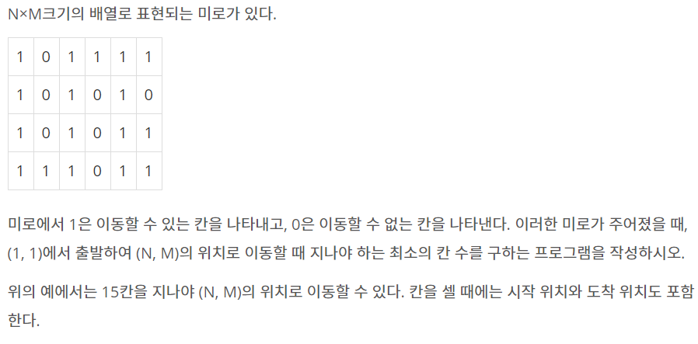

Slide 7
1
미로 탐색
· 지금까지 풀었던 문제들은 그래프의 연결관계가 입력으로 주어졌음
(먼저 그래프를 만들어놓고, 순회하는 방식)
· 지도 문제는 입력으로 지도의 정보만 주어짐
(순회를 하면서 그래프가 만들어지는 방식)

Slide 8
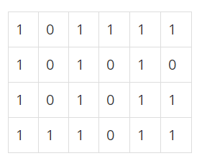
1
미로 탐색
맵에서의 각 칸이 노드가 됨

Slide 9
1
미로 탐색
풀이 과정
노드 구조체 생성
입력받아서 맵 생성
bfs=> 각 칸에서 상하좌우를 보고, 1이면 카운트를 1 증가시키면서 그 칸을 큐에 삽입
끝에 도달하는순간 순회 마치고 현재 카운트 출력

Slide 10
1
미로 탐색
카운트 횟수를 맵에 나타내보면
1 | 0 | 1 | 1 | 1 | 1
1 | 0 | 1 | 0 | 1 | 0
1 | 0 | 1 | 0 | 1 | 1
1 | 1 | 1 | 0 | 1 | 1
1 | 0 | 9 | 10 | 11 | 12
2 | 0 | 8 | 0 | 12 | 0
3 | 0 | 7 | 0 | 13 | 14
4 | 5 | 6 | 0 | 14 | 15

Slide 11
1
미로 탐색
DFS로 하면 안되는 이유
dfs로는 끝까지 도달하는 길을 찾았어도 그게 최단거리인지 모르기 때문에 결국 존재하는 모든 경로를 다 찾아봐야한다 => 지수 시간복잡도 => 시간초과
bfs는 상하좌우 칸을 다 검사하면서 가기 때문에 한 번 방문한 칸은 다시 방문하지 않고, 끝에 도달하면 바로 끝내면 됨 => 최악의 경우에도 모든 칸만 검사하면 됨 => O(N*M)
최단 경로 문제는 거ㅓ어ㅓㅓㅓㅓ의 다 bfs로 푼다고 보면 됨

Slide 12

1
미로 탐색
1
2
1차원일 때는 노드가 가지고 있는 정보가 노드번호밖에 없어서 int 타입의 큐로 사용할 수 있었지만
3
4
5
6

Slide 13
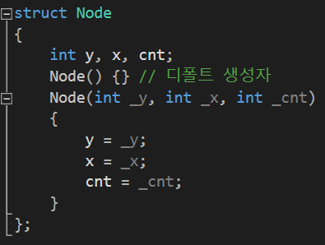
1
미로 탐색
0,0
0,1
2차원이므로 int만으로 표현 불가능
(pair 사용하거나 구조체 만들어야함)
이 문제에서는 이동횟수까지 세줘야하므로 구조체를 만드는게 편함
1,0
1,1
1,2
2,1
노드에 필요한 정보는 (y,x) 좌표와 이동횟수
생성자 만들어주는게 좋음

Slide 14
1
미로 탐색
bfs 코딩
이제 (0,0)에서 시작해서 상하좌우 칸을 보면서 연결되어있으면 이동횟수를 1 증가시키면서 큐에 넣어주면 됨
but, 상하좌우가 연결되어있는지 어떻게 검사할지가 문제

Slide 15
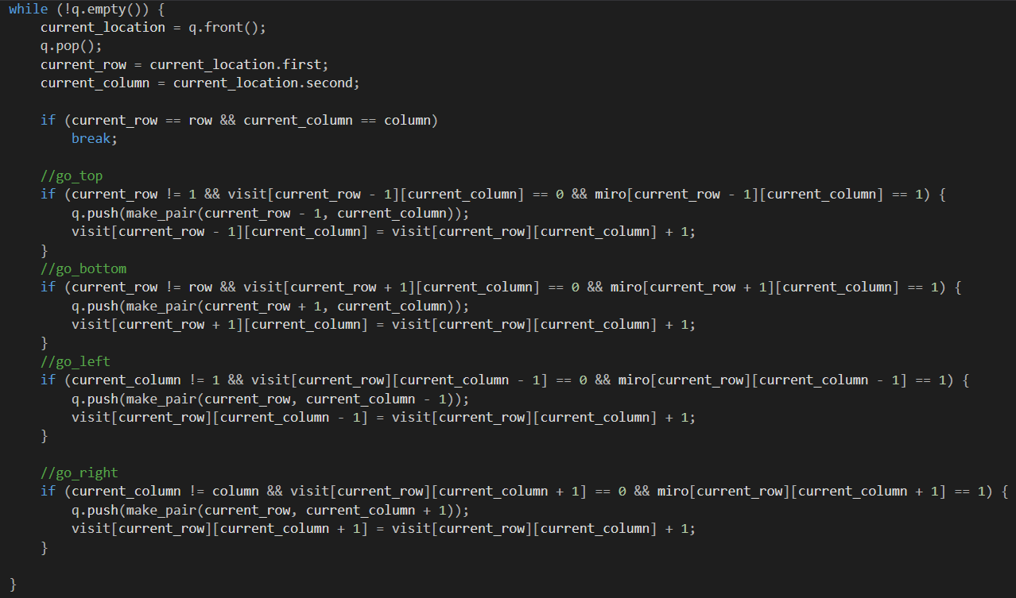
상하좌우 검사는 어떻게?
if문 네개 쓰면 되지!
ㅁㅊ

Slide 16
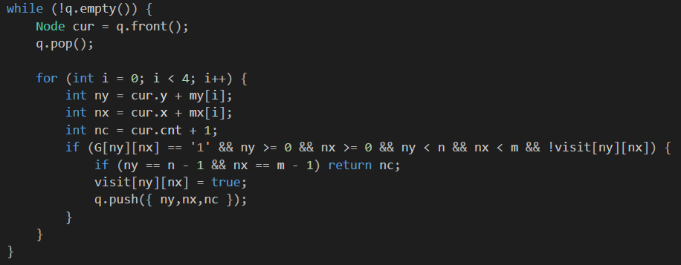
for문으로 간단하게 검사
아래, 위, 오른쪽, 왼쪽
끝에 도달하면 바로 종료

Slide 17
10026_적록색약

Slide 18
1
적록색약
bfs 코딩
RRRBB
GGBBB
BBBRR
BBRRR
RRRRR
BFS 한번 실행할 때마다 같은 구간은 모두 방문하고 끝남
=> 모든 칸을 검사하면서 방문했는지 체크하고, 방문하지 않았으면 BFS 실행 => BFS가 실행된 횟수를 세주면 그게 바로 구간의 개수

Slide 19
감사합니다.
Made by 규정

